Slide 1

Erstellen Sie Präsentationen online
mit den TeamLab-Dokumenten
www.teamlab.com

Slide 2
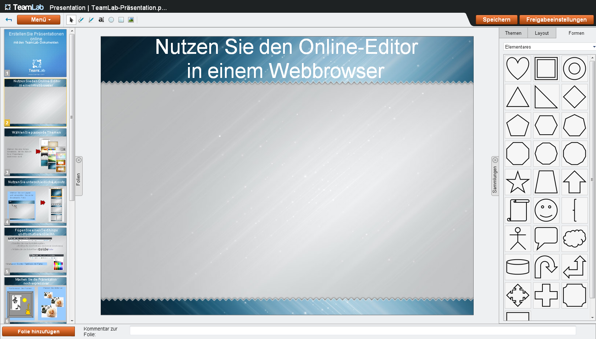
Nutzen Sie den Online-Editor
in einem Webbrowser
Erstellen und bearbeiten Sie Präsentationen direkt auf Ihrem TeamLab-Portal
Nutzen Sie den Online-Editor, der alle notwendigen Tools einschließt
Geben Sie Präsentationen für Ihre Kollegen frei

Slide 3
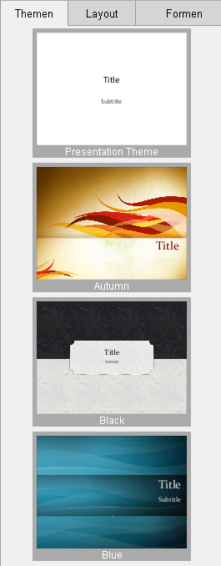
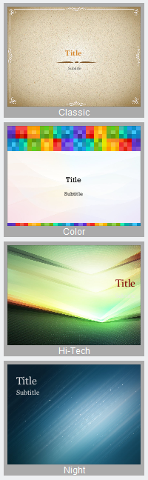
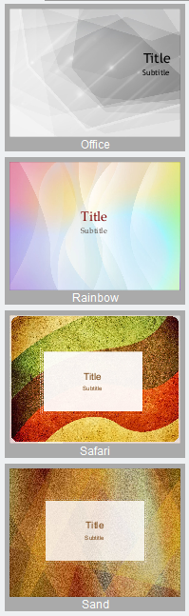
Wählen Sie passende Themen
Wählen Sie eine fertige Schablone, die die Ansicht Ihrer Präsentation bestimmen wird

Slide 4
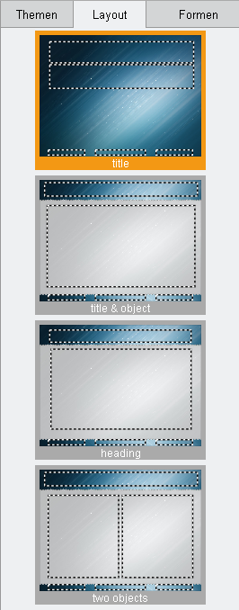
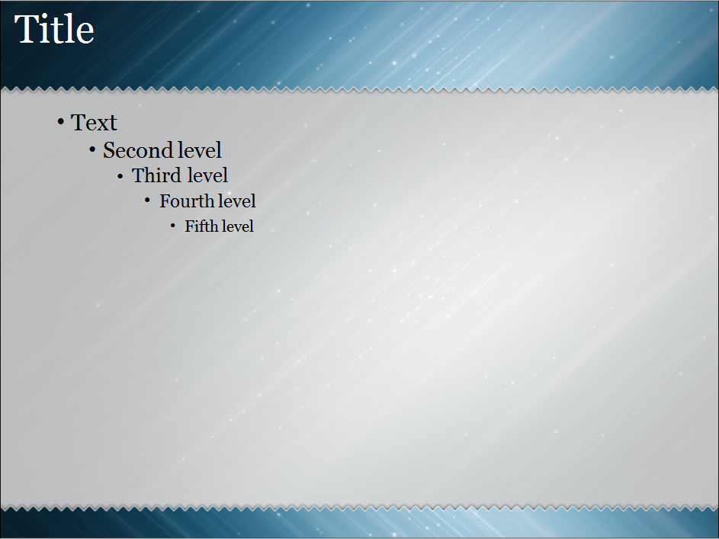
Nutzen Sie unterschiedliche Layouts
Wählen Sie ein Layout
und verwenden Sie es für die aktuelle Folie

Slide 5
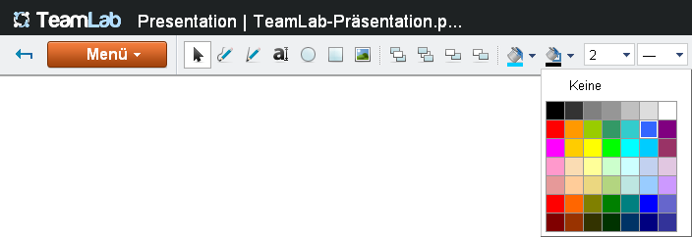
Fügen Sie einen Text hinzu
und formatieren Sie ihn
Erstellen Sie eine Aufzählungsliste
Richten Sie den Text aus, ändern Sie den Einzug
Wählen Sie die Schriftart, Größe, Farbe
Markieren Sie einen Textblock mit Farbe

Slide 6

Machen Sie die Präsentation
noch expressiver
Kombinieren Sie Formen
Passen Sie Bilder an

Slide 7
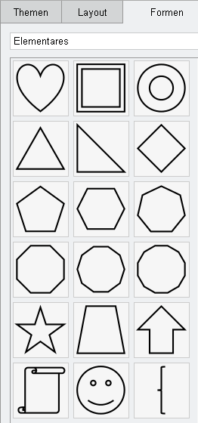
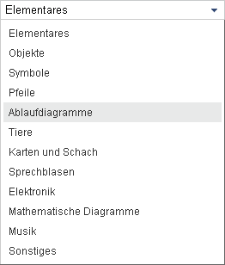

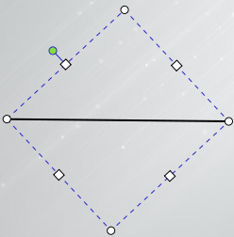
Nutzen Sie Grafikobjekte
Verwenden Sie unterschiedliche Formen
Zeichnen Sie Figuren, Linien

Slide 8
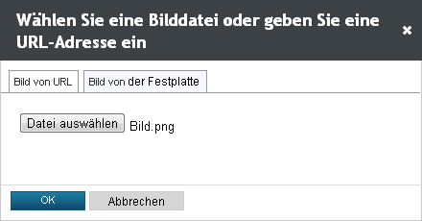
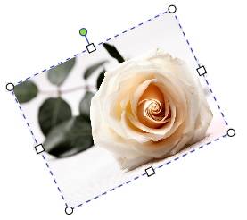
Fügen Sie Bilder ein
Laden Sie Bilddateien,
stellen Sie die Größe, Position, Orientierung ein

Slide 9

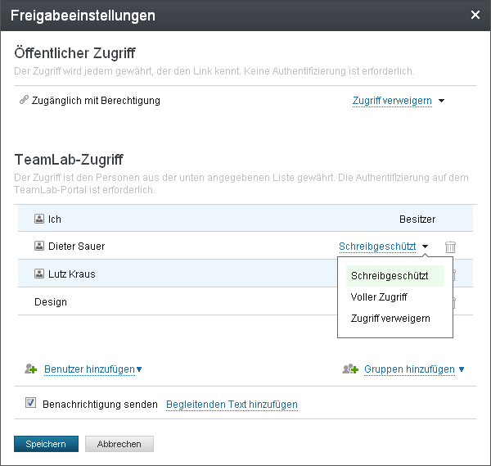
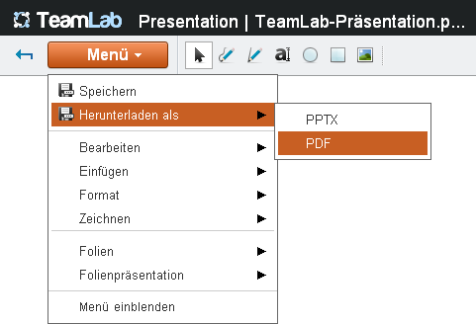
Speichern und geben Sie Ihre Arbeitsergebnisse frei
Speichern Sie die erstellte Präsentation auf Ihrem Portal
Geben Sie diese für andere Portalbenutzer frei
Wählen Sie einen Berechtigungsmodus
Laden Sie die Datei nach Bedarf herunter

Slide 10


Erstellen Sie Ihre eigene Präsentation
mit dem TeamLab-Online-Büropaket
Erfahren Sie mehr unter
www.teamlab.com/de/help/GettingStarted/Documents.aspx

